Slide 1

服務介紹
閱讀 | 幸福 | 環保 | 零接觸

Slide 2





閱讀 | 幸福 | 環保 | 零接觸
2023 全新服務推薦—愛播聽書FM
擁有最多數量的名人名家有聲內容，完整保存台灣聲音文化
多樣化的頻道類別，全面涵蓋知識需求，想聽就聽！
手機、平板、電腦，皆能使用，隨時隨地收聽
APP與網站，同步呈現，使用最方便
一鍵分享有聲知識內容，即時分享不中斷

Slide 3

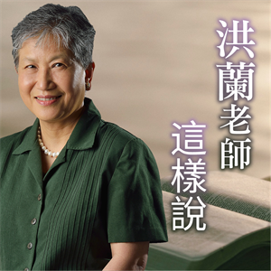
閱讀 | 幸福 | 環保 | 零接觸
好聽推薦– 心靈成長 必聽
用心深呼吸
作者：葉樹姍、林嘉俐、謝佳勳 ※雙週更新
分享軟性的健康、資訊、藝文、教育、環保等話題，幫助您調整身心靈，沉穩面對快速的社會變化。
專輯列表（110集~）
洪蘭老師這樣說
洪蘭教授致力於腦科學研究，著名譯作為美國心理學家史迪芬·平克的語言本能，對於生命科學、教育心理的涉獵廣深。「洪蘭老師這樣說」為一教育性質節目，於時事、古典或自身經驗中取材，啟發孩童心靈成長，也能讓家長對於教導孩子，擁有更多元的建議。
專輯列表（共35集）

Slide 4


閱讀 | 幸福 | 環保 | 零接觸
好聽推薦– 探索人生智慧必聽
李立群的演員心經
作者：李立群
李立群卻說:「演員的道路，是一種迂迴上升的過程，永遠是翻過一山又一山，跨過一場又一場，永遠是對昨日的一種捨棄。」 全方位的演員李立群，還從表演與人生百態中悟到哪些今是、昨非？ 帶您進入《李立群的演員心經》，欣賞這場執迷無悔的人生大戲。
專輯列表（共60集）
賴聲川創意戲劇學50講
《賴聲川的戲劇學》戲劇研習大師班巡迴講學，將三十年的編劇、導演、即興創作心得與經驗和戲劇工作者分享。結合創意、編劇、創作、導演四大主線，講述從業30餘年的思考與智慧，幫你構建屬於自己的“創意金字塔模型”。
專輯列表（共20集）

Slide 5


閱讀 | 幸福 | 環保 | 零接觸
好聽推薦– 親職教育 必聽
夏韻芬的親子理財課
作者：夏韻芬
從小讓孩子養成正確的金錢觀，懂得愛惜物力，留錢給孩子，無法成全孩子的財富，正確的做法，就是教他面對金錢的態度，以及學習處理金錢的本事，讓孩子可以靠自己的能力經營自己的生活，這才是父母給與子女的真正資產。
專輯列表（共20集）
探索孩子未來的競爭力
作者：李偉文
在這多變的時代，很多事情都沒有答案。因此，我們必須重新定義孩子必須具有的能力，如何讓孩子們能滿懷熱情地面對未來世界的挑戰，進而塑造出一個更美好的世界，是我們大人必須思考與學習的。
專輯列表（共70集）

Slide 6
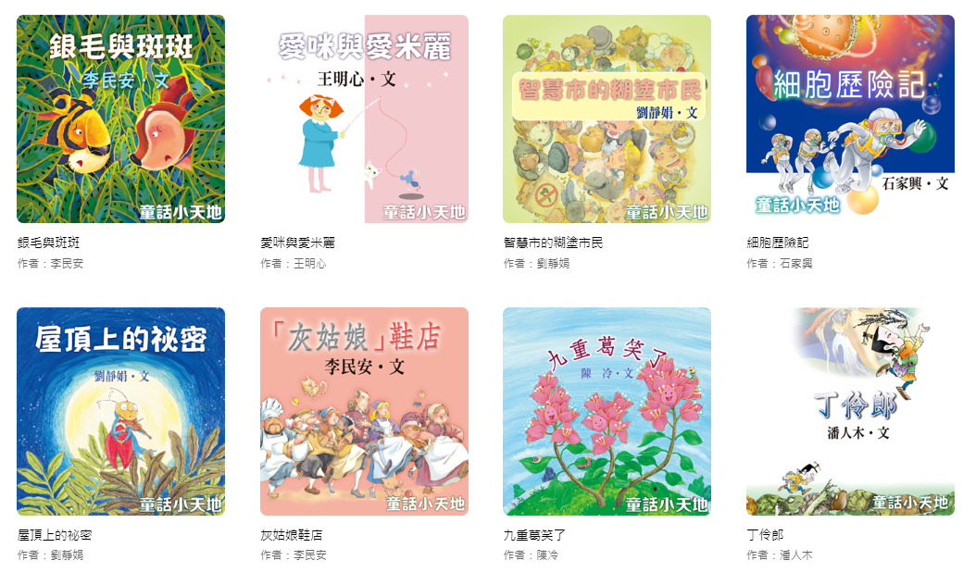
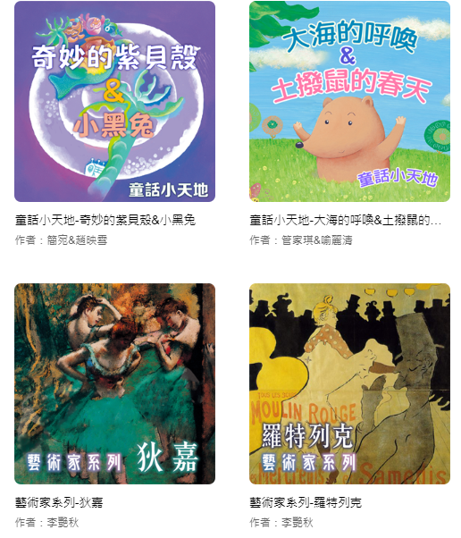
閱讀 | 幸福 | 環保 | 零接觸
推薦類別– 故事童書 384本～不斷更新
有聲童書

Slide 7
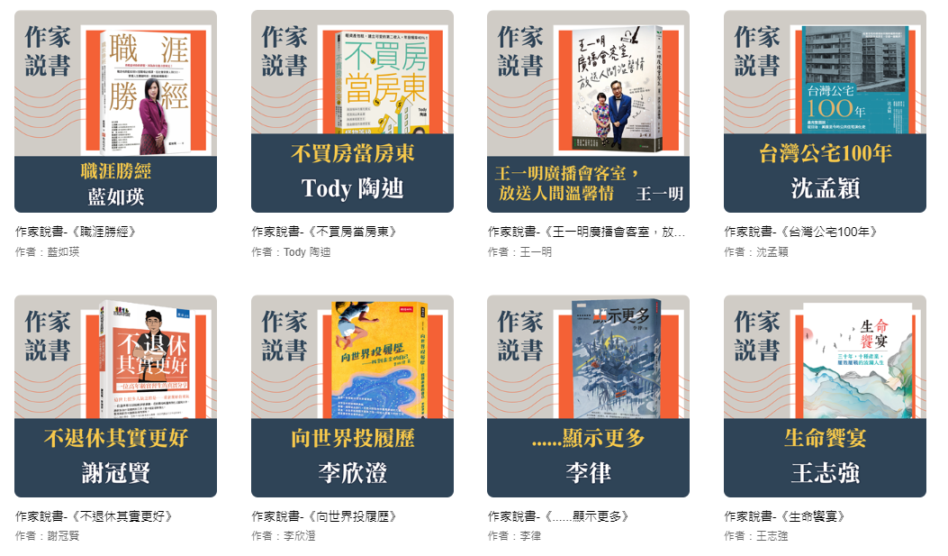
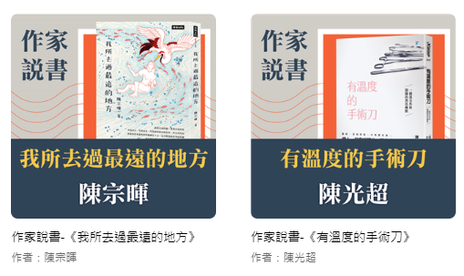
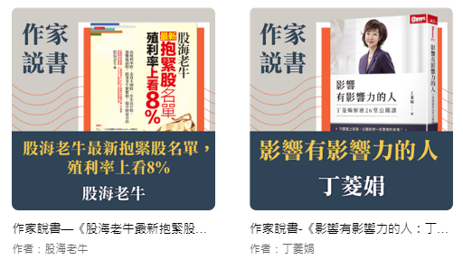
閱讀 | 幸福 | 環保 | 零接觸
推薦類別– 作家說書 不斷更新
作家說書: 像是去參加簽書會，聽聽作家親自和您分享、暢談、講給您聽

Slide 8
The Best is Yet to Come !
聯絡資訊：
大鐸資訊 許肅女 小姐
julia@ttsgroup.com.tw
tts.sales@ttsgroup.com.tw
02-2736-2009分機303

